Slide 1
第8章 查找
8.1 查找的基本概念
8.2 基于线性表的查找
8.3 散列
8.4 二叉排序树和平衡二叉树

Slide 2
目的和要求
目的：查找算法设计。
内容：顺序查找、折半查找、分块查找；散 列表；二叉排序树。
要求：掌握查找的概念和多种查找算法设 计，学习根据不同情况选择合适的查 找算法，掌握提高查找效率采取的各 种方法。
重点：顺序查找、折半查找、分块查找；散 列表；二叉排序树。
难点：散列表；二叉排序树。
实验：查找算法及其效率分析。

Slide 3
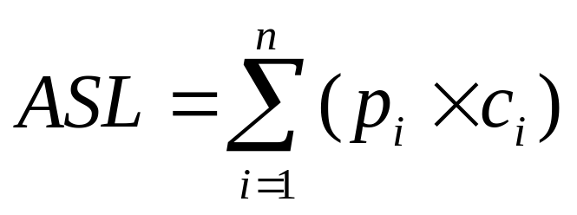
8.1 查找的基本概念
查找操作和查找结果
  关键字（key） 、主关键字（primary key）
查找算法及其提高查找效率的措施
  顺序查找
  数据排序、建立索引、散列存储、建立二叉排序树
查找算法性能评价

Slide 4
8.2 基于线性表的查找
8.2.1 顺序查找
8.2.2 基于有序顺序表的折半查找
8.2.3 基于索引顺序表的分块查找

Slide 5
8.2.1 顺序查找
顺序表的顺序查找
public int indexOf(T key)//顺序查找关键字为key元素，返回首次出现的元素，若查找不成功返回-1。key可只包含关键字数据项，由T类的equals()提供比较对象相等的依据
public T search(T key) //查找
public boolean contain(T key) //判断是否包含关键字为key元素
public void remove(T key) //删除首次出现元素

Slide 6
2.单链表的顺序查找
public T search(T key) //顺序查找关键字为key元素，返回首次出现的元素，若查找不成功返回null
public boolean contain(T key) //判断线性表是否包含关键字为key元素
public void remove(T x) //删除首次出现的值为x的结点，若没找到指定结点则不删除

Slide 7
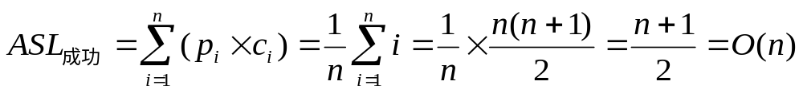
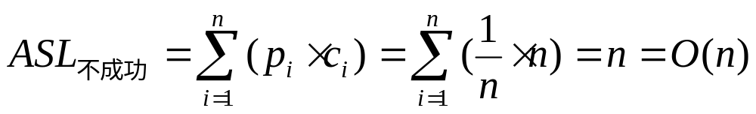
3. 顺序查找算法分析

Slide 8
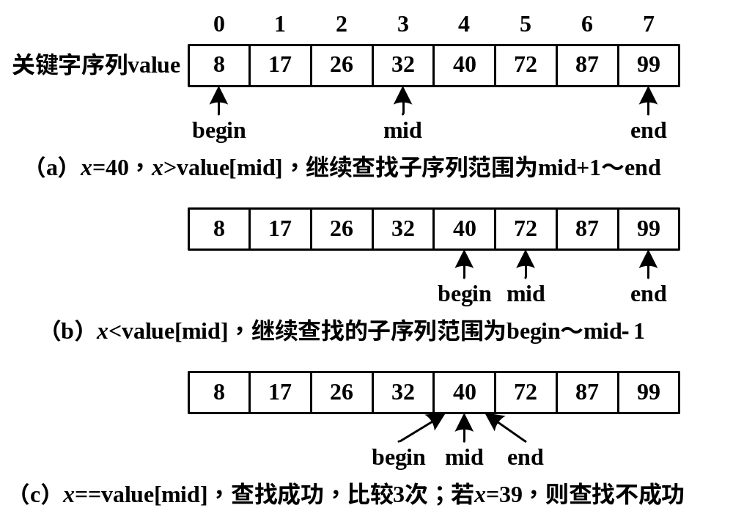
8.2.2 基于有序顺序表的折半查找
折半查找算法

Slide 9
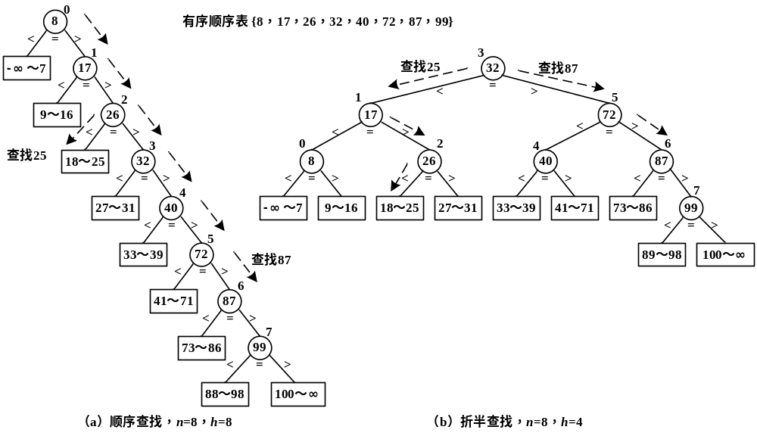
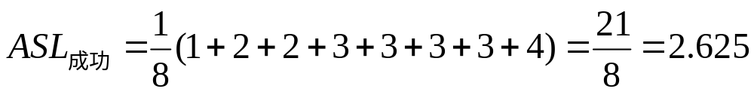
2.折半查找算法分析

Slide 10
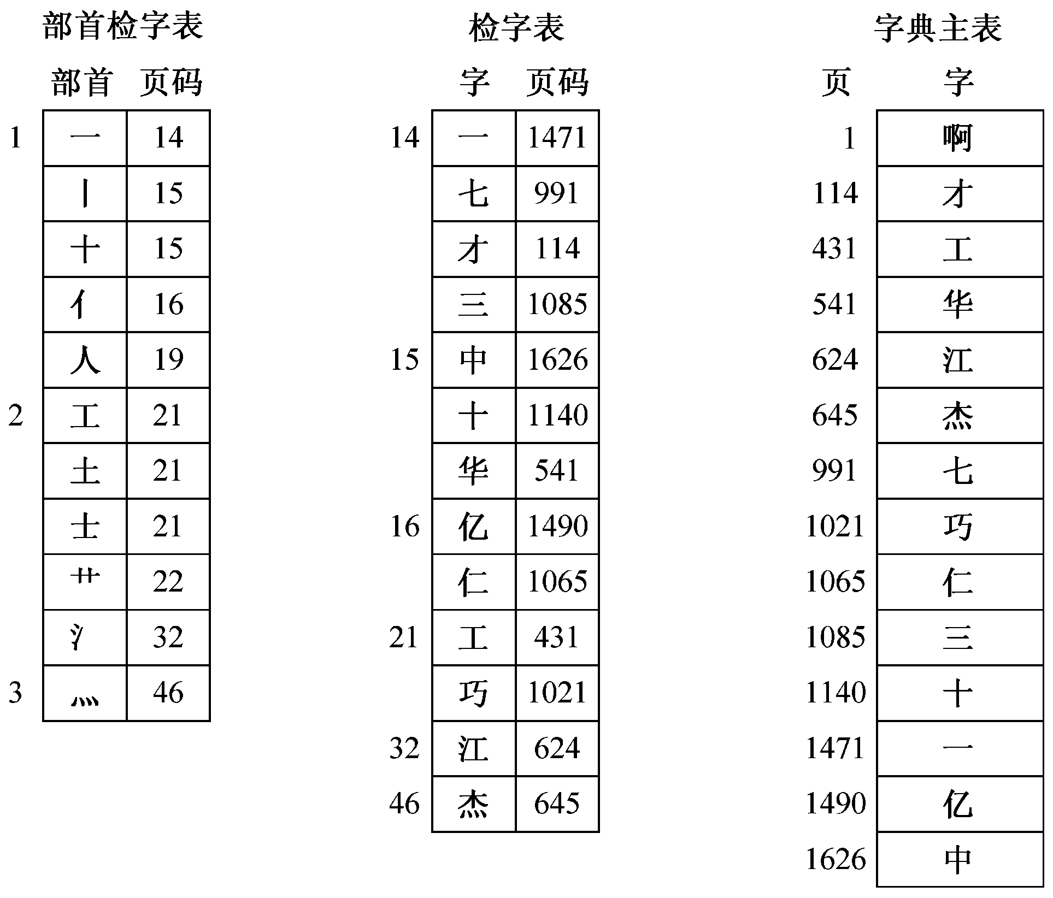
8.2.3 基于索引顺序表的分块查找
索引
分块查找
  字典的分块查找

Slide 11
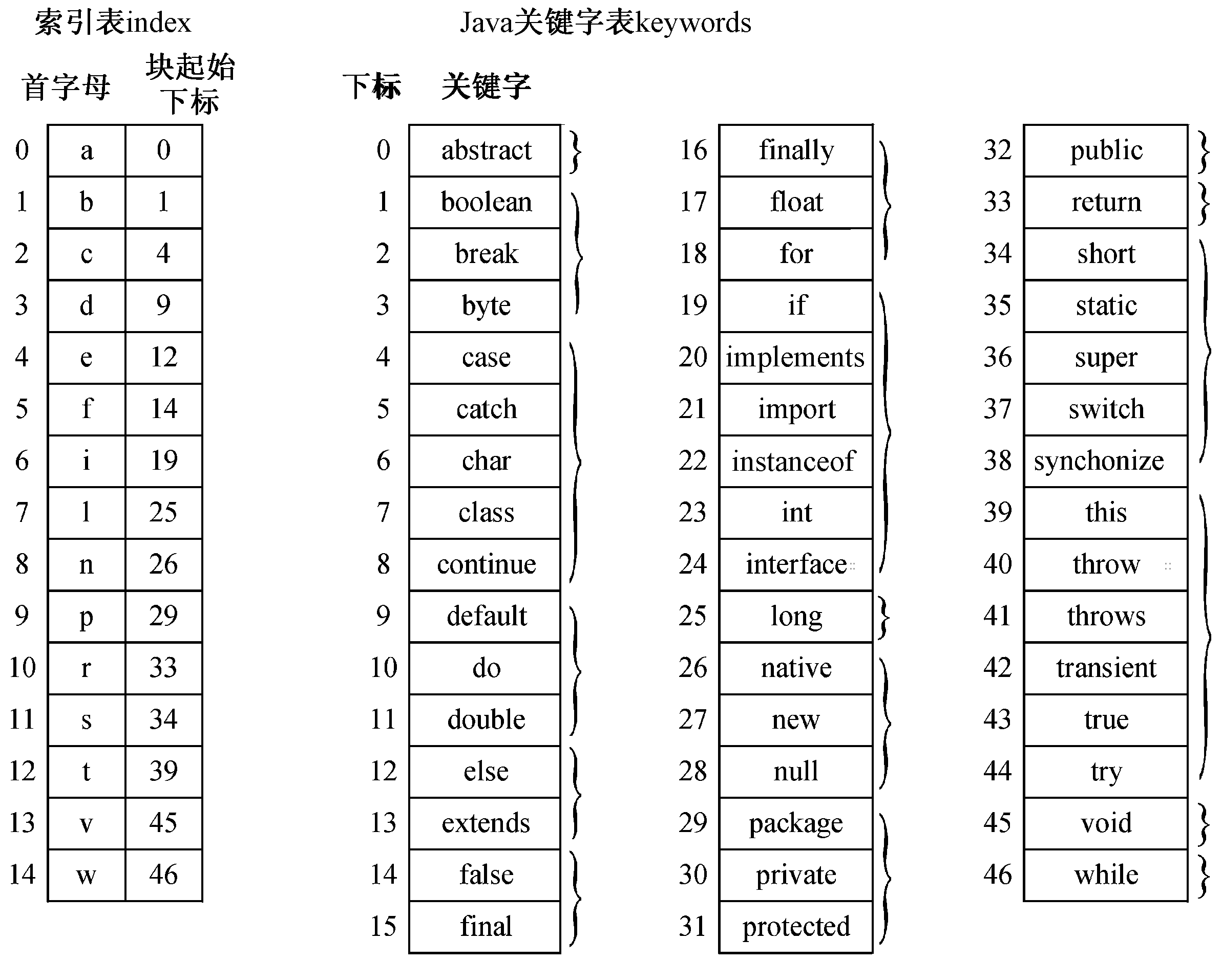
例8.1 判断一个字符串是否为Java关键字。

Slide 12
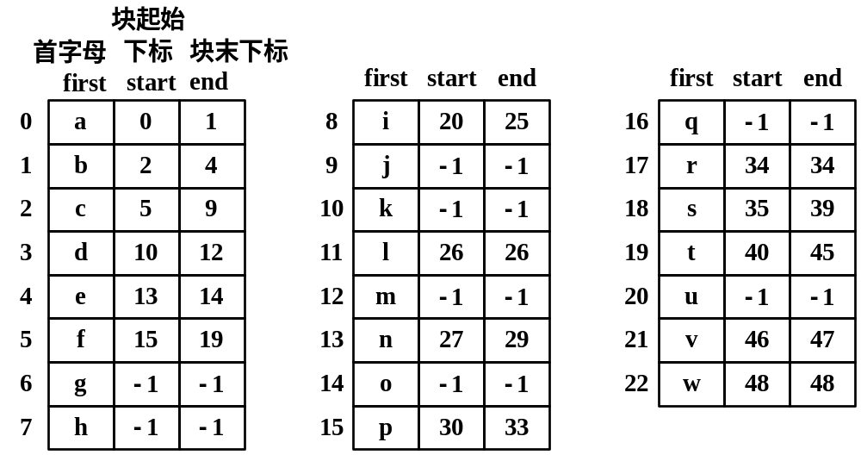
例8.2 采用扩充索引表查询Java关键字。

Slide 13
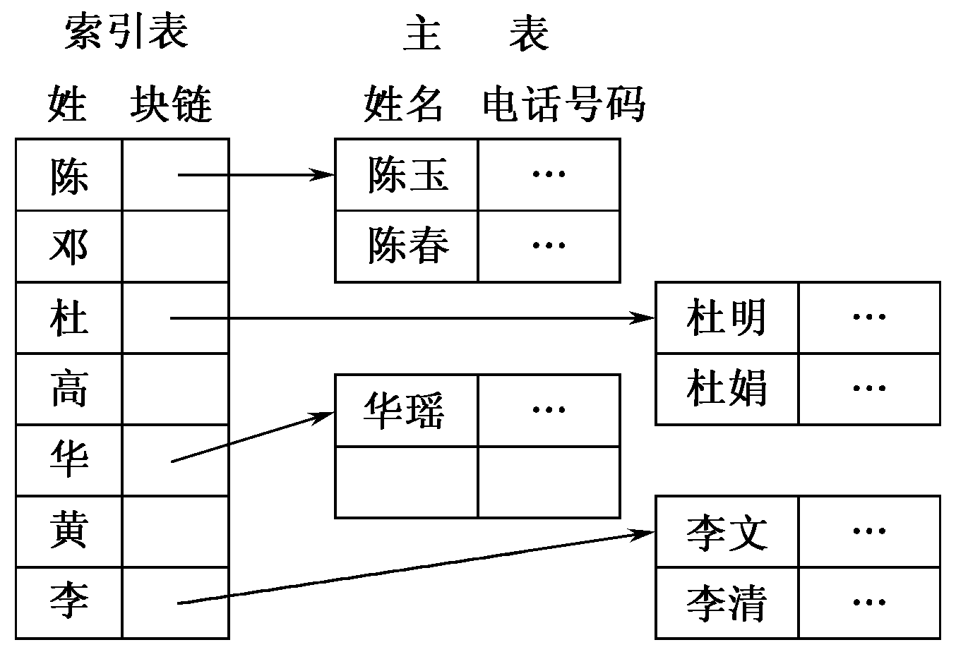
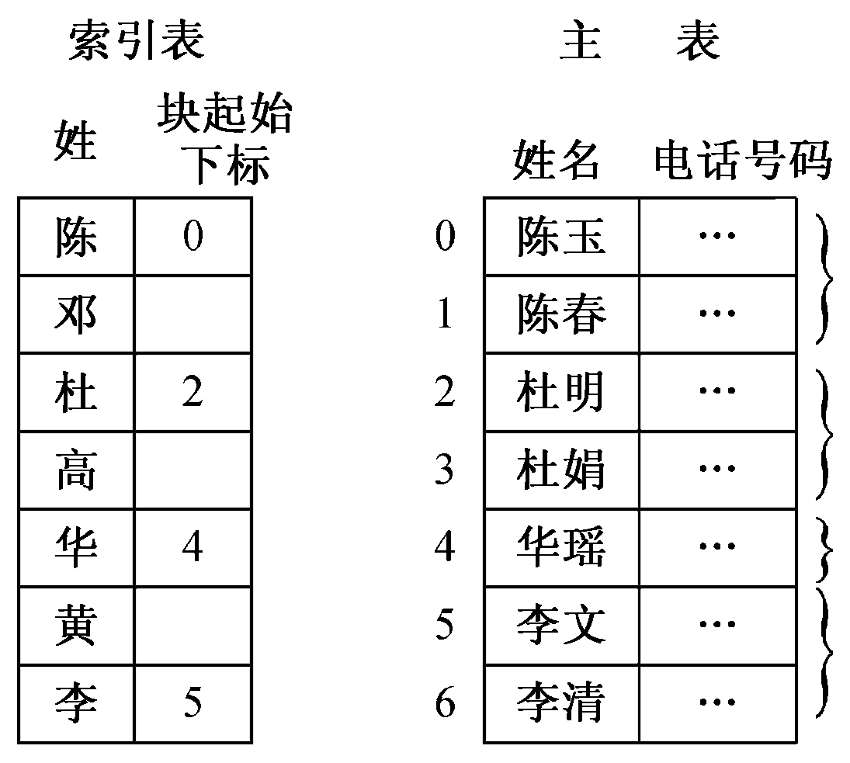
（2）支持插入和删除操作的索引结构及其分块查找

Slide 14
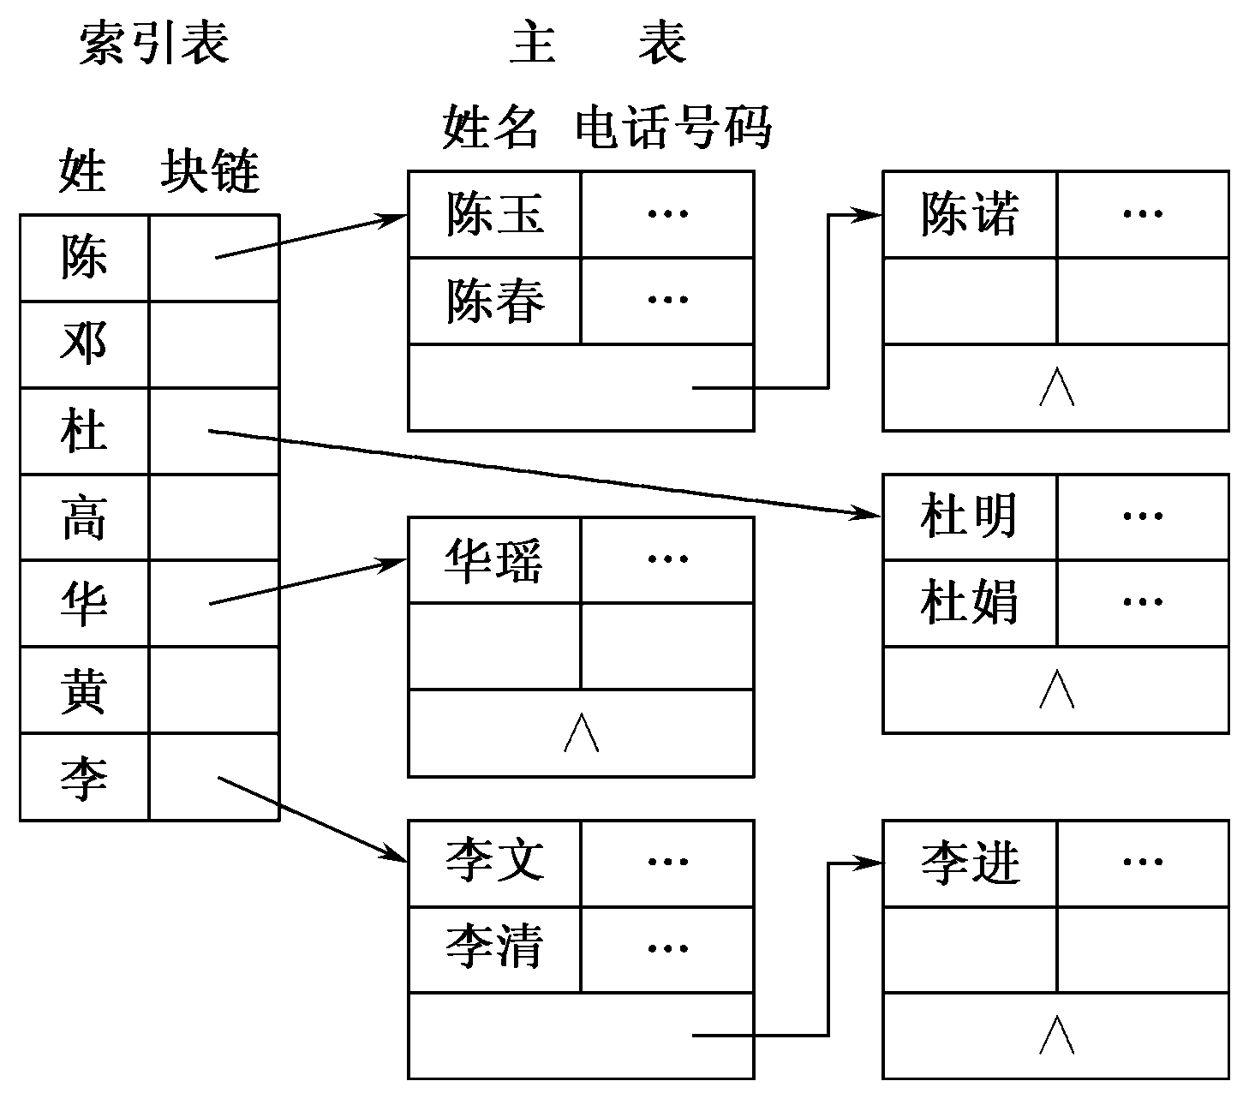

Slide 15
8.3 散列
8.3.1 散列表
8.3.2 散列函数
8.3.3 处理冲突
8.3.4 构造链地址法的散列表

Slide 16
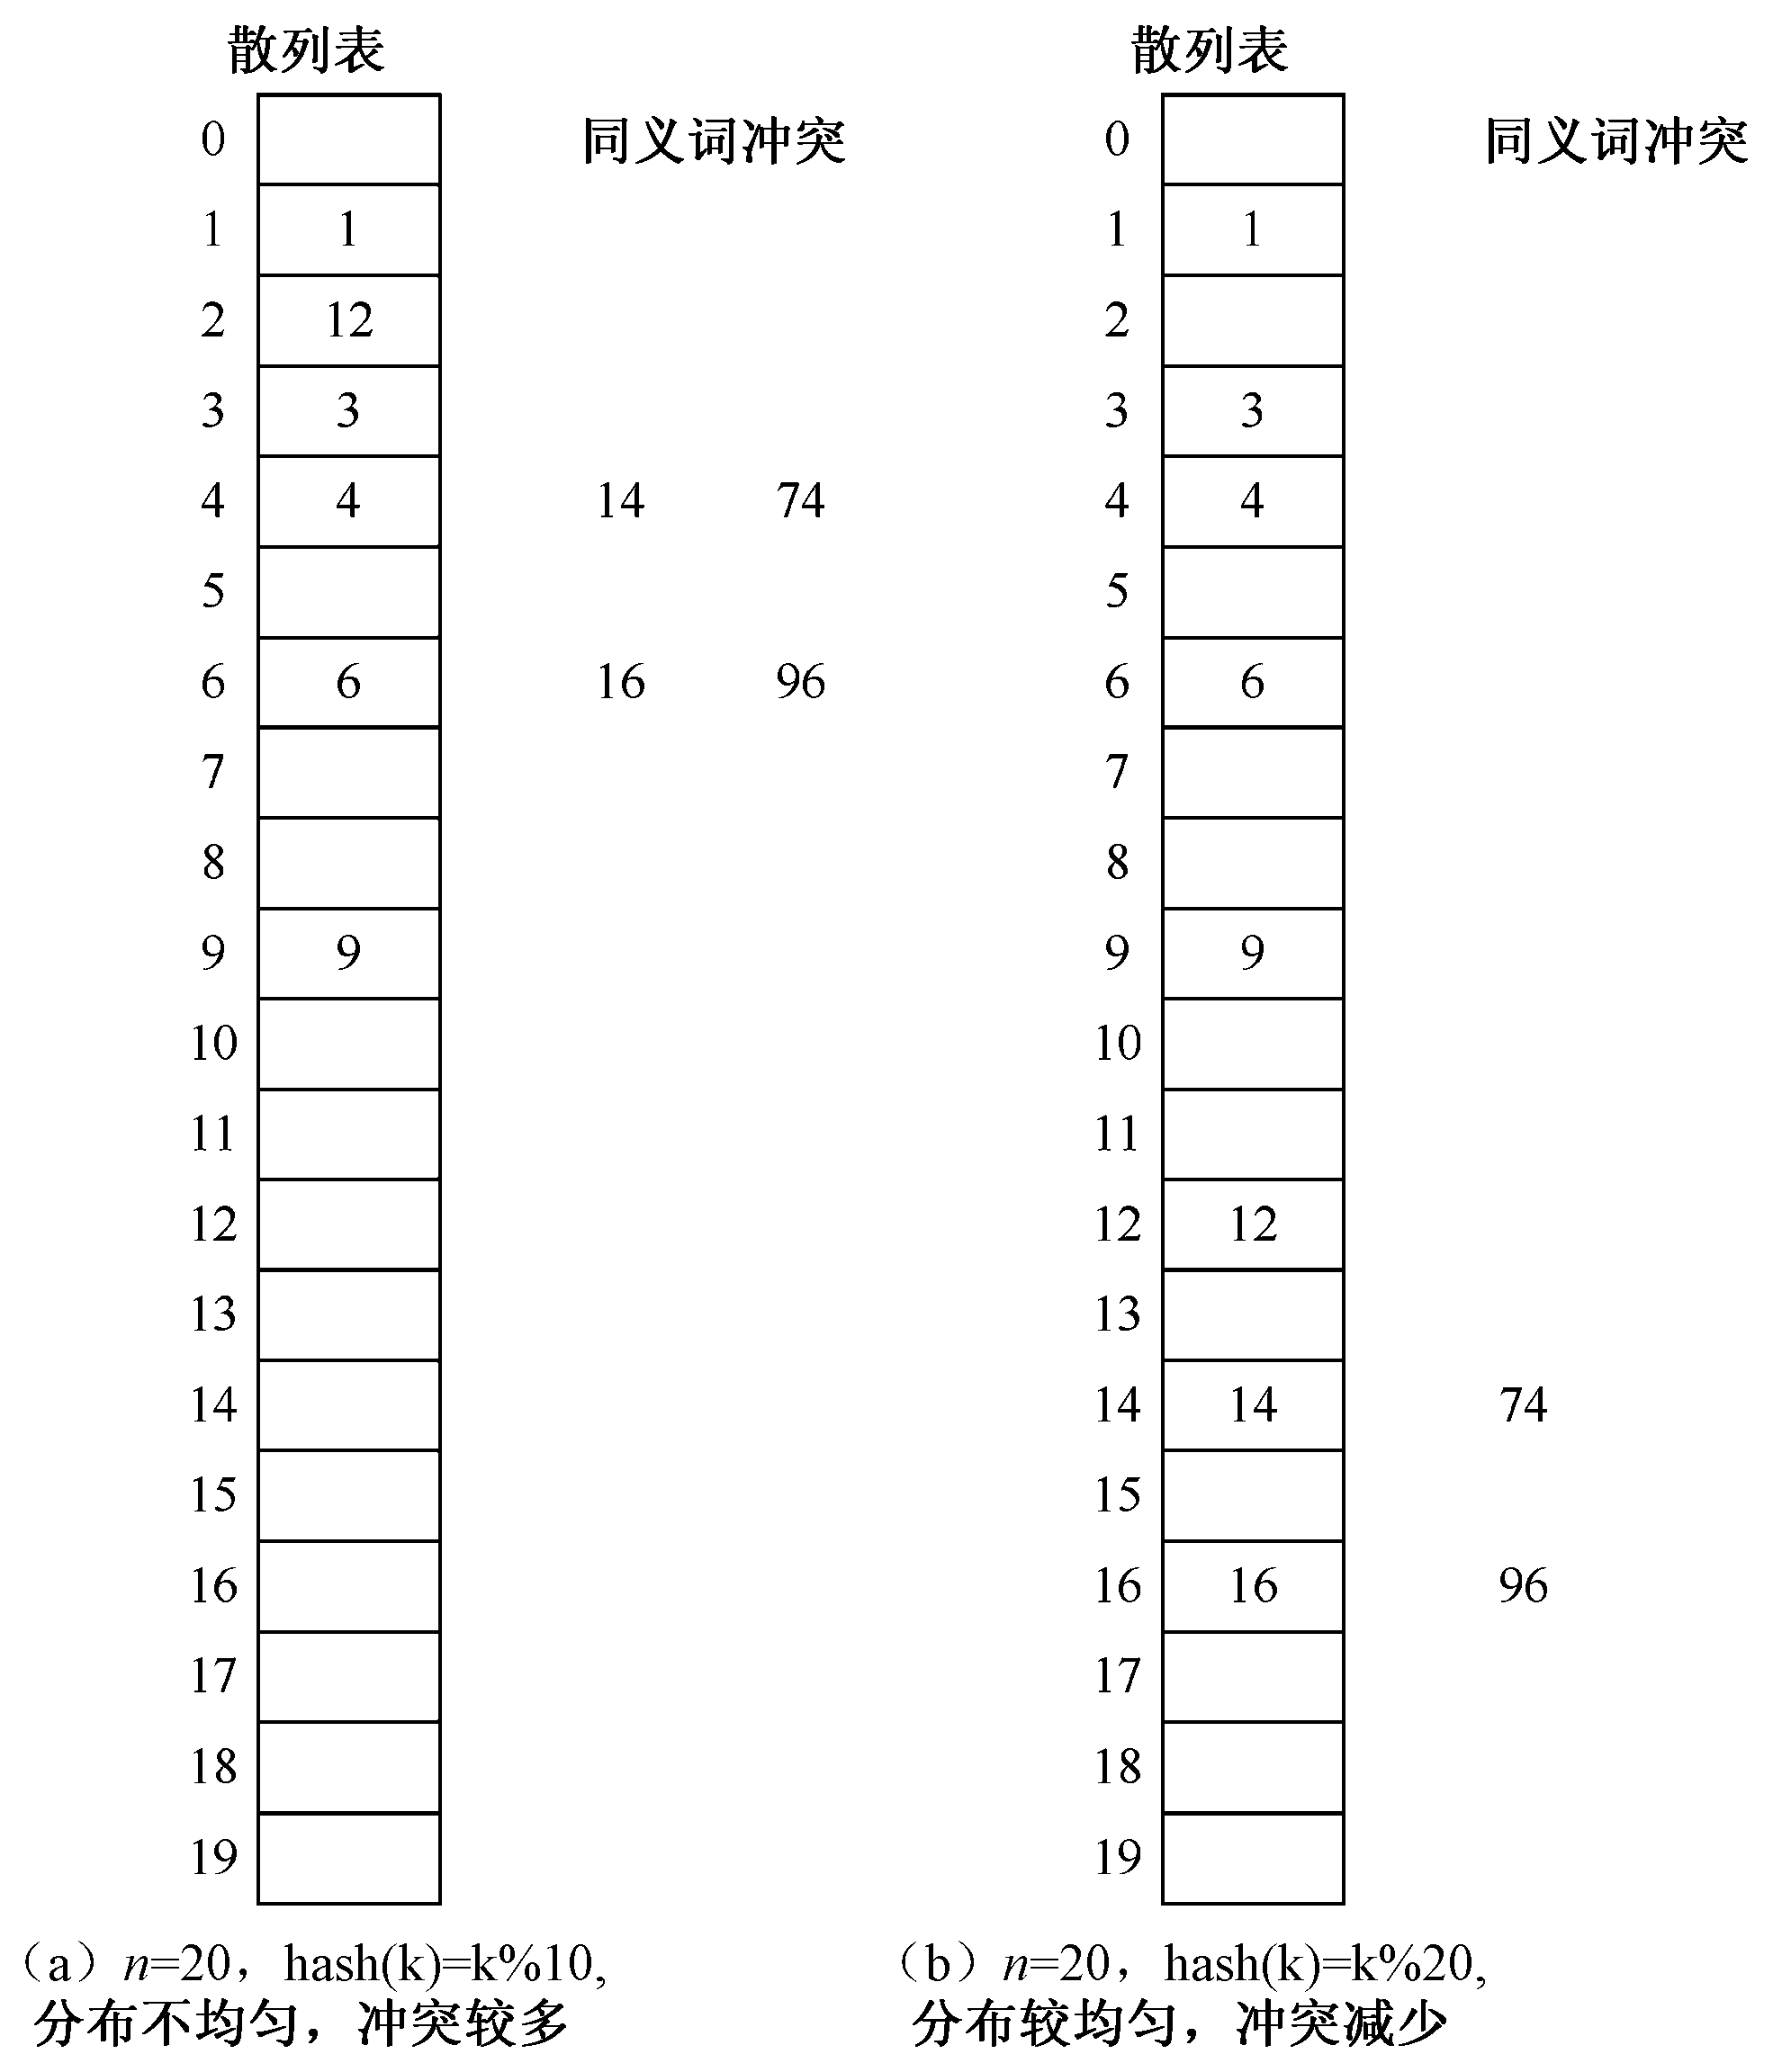
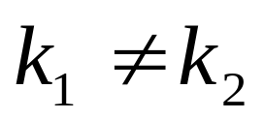
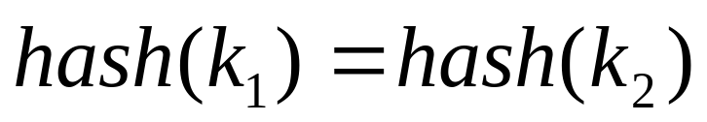
8.3.1 散列表
散列函数
  i=hash(key)
冲突

Slide 17
8.3.2 散列函数
除留余数法
  hash(k)=k % p
平方取中法
折叠法
散列表长度 | 8 | 16 | 32 | 64 | 128 | 256
最大素数 | 7 | 13 | 31 | 61 | 127 | 251

Slide 18
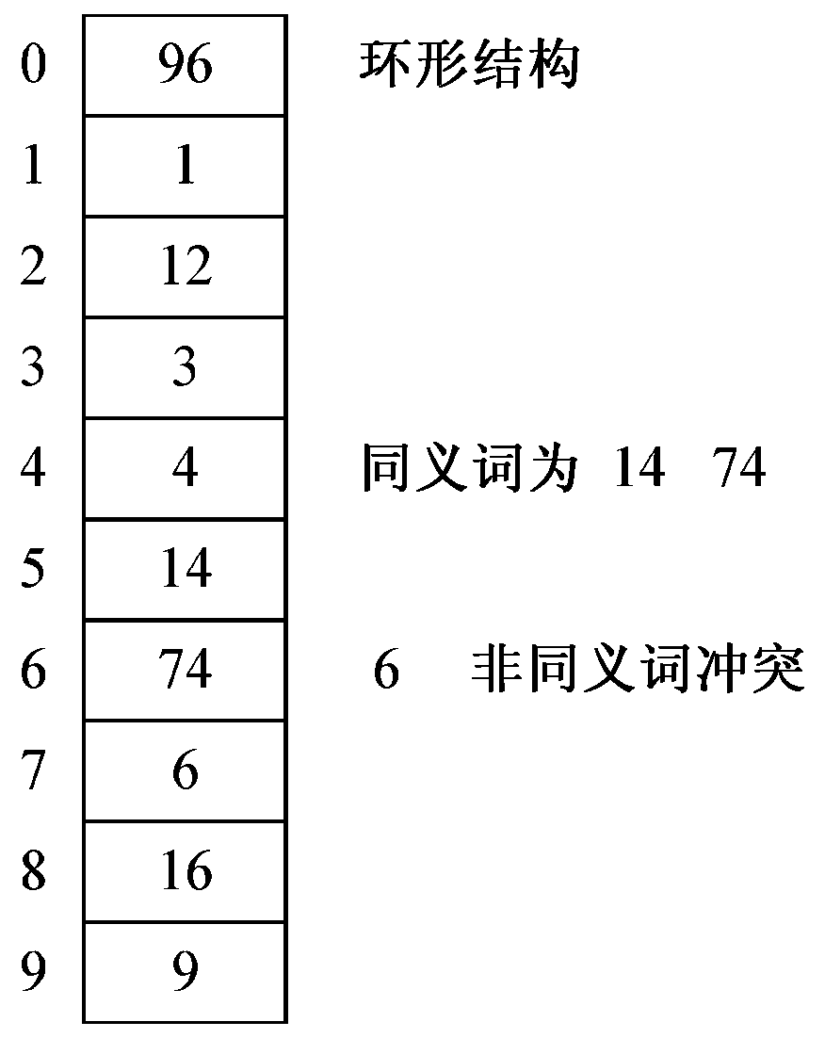
8.4.3 处理冲突
开放定址法

Slide 19
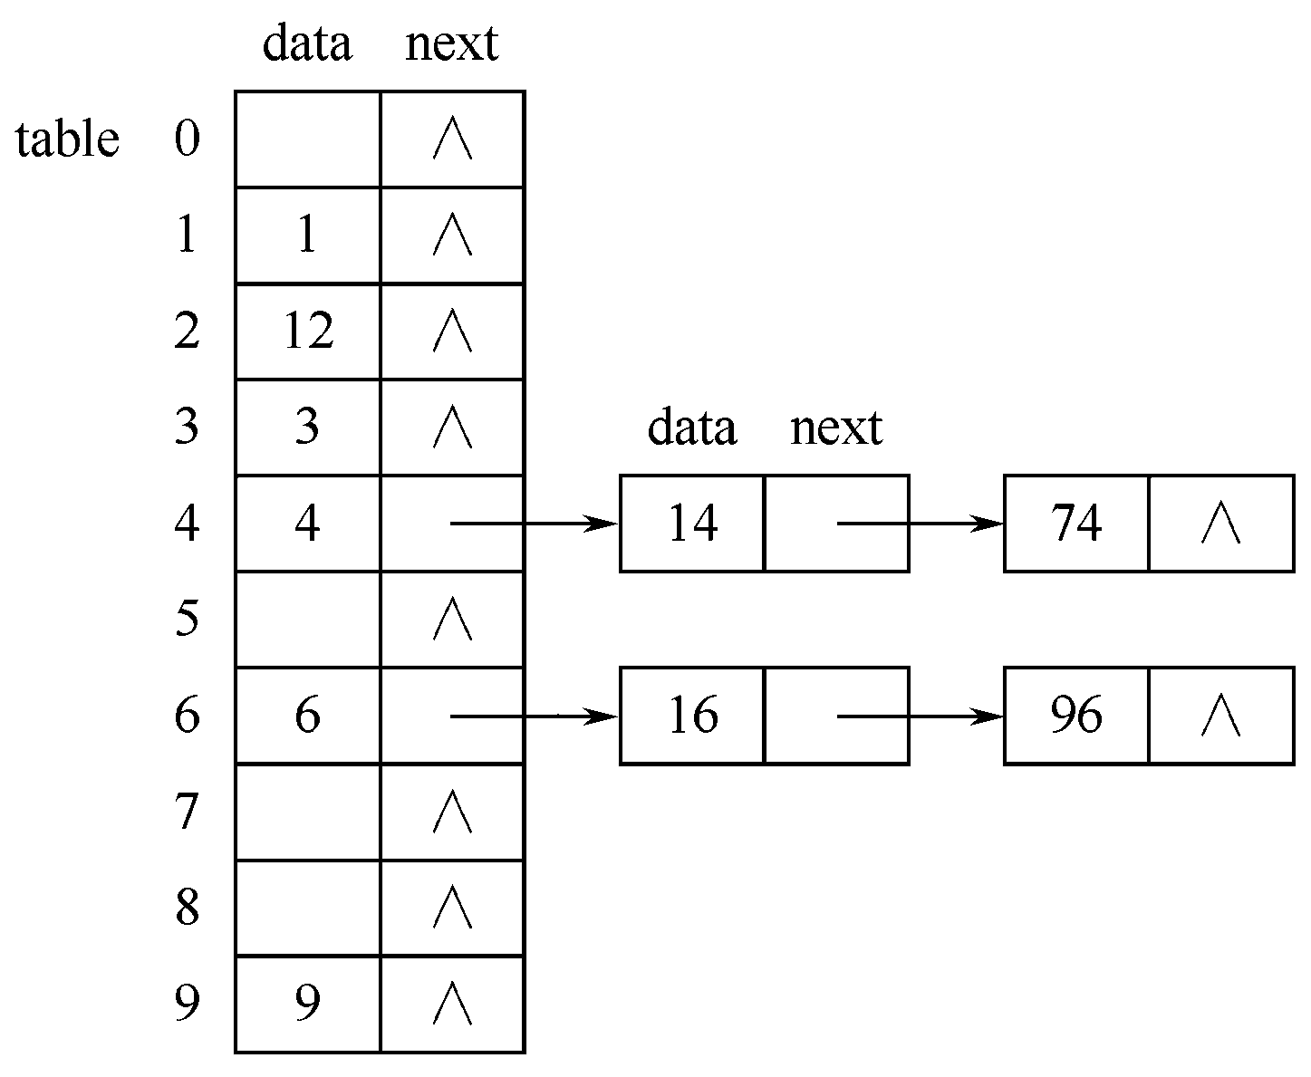
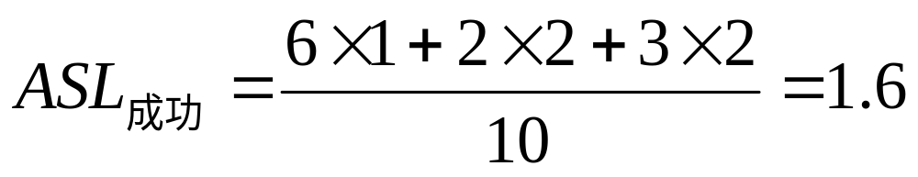
2. 链地址法

Slide 20
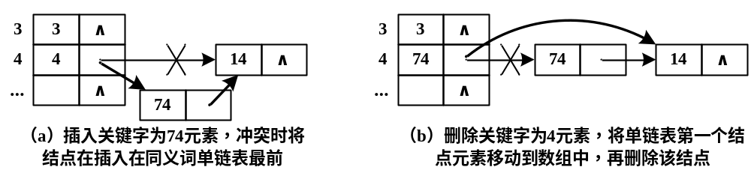
图8-12 链地址法散列表的插入和删除操作

Slide 21
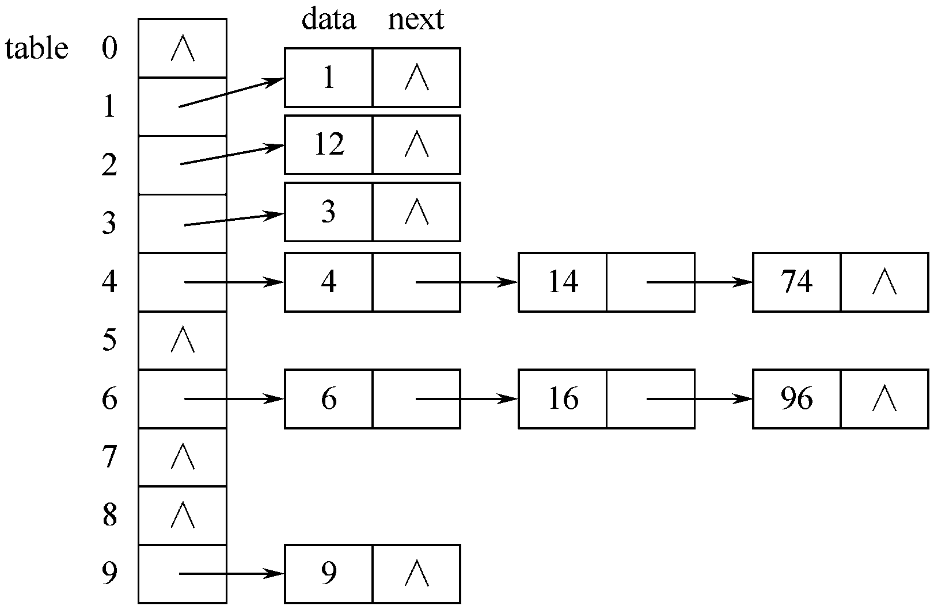
8.4.4 构造链地址法的散列表

Slide 22
采用链地址法的散列表类
public class HashSet<T>
{
private SinglyLinkedList<T>[] table;
//散列表，同义词单链表对象数组
public HashSet(int length)
public HashSet()
private int hash(T x) //散列函数
public void insert(T x) //插入x元素
public void remove(T x) //删除x元素
public T search(T key) //查找
}

Slide 23
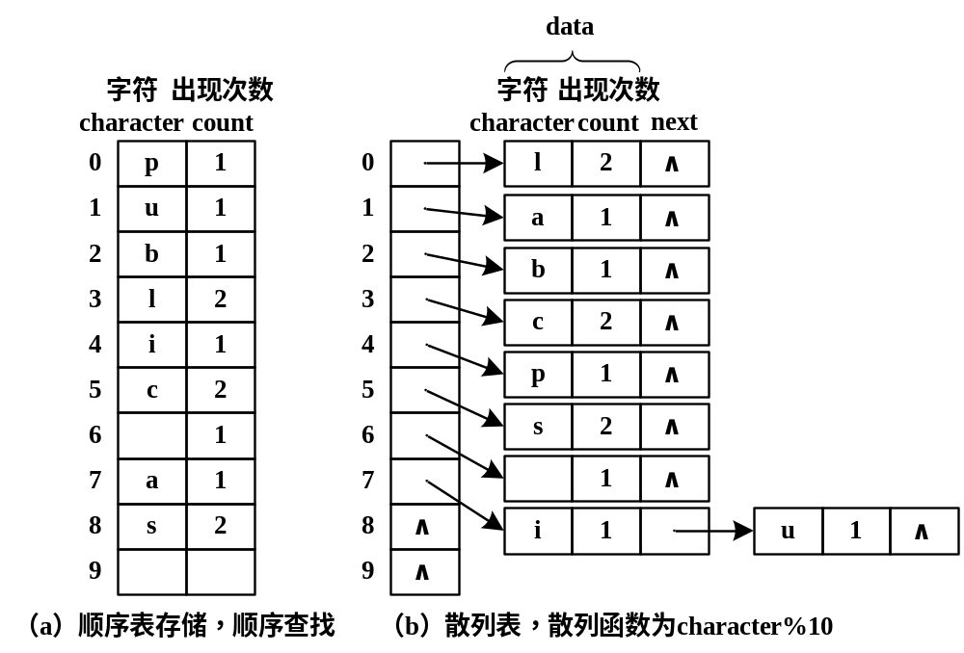
例8.3 统计文本中各字符的出现次 数，为建立Huffman树做准备。

Slide 24
8.4 二叉排序树和平衡二叉树
8.4.1 二叉排序树
8.4.2 平衡二叉树

Slide 25
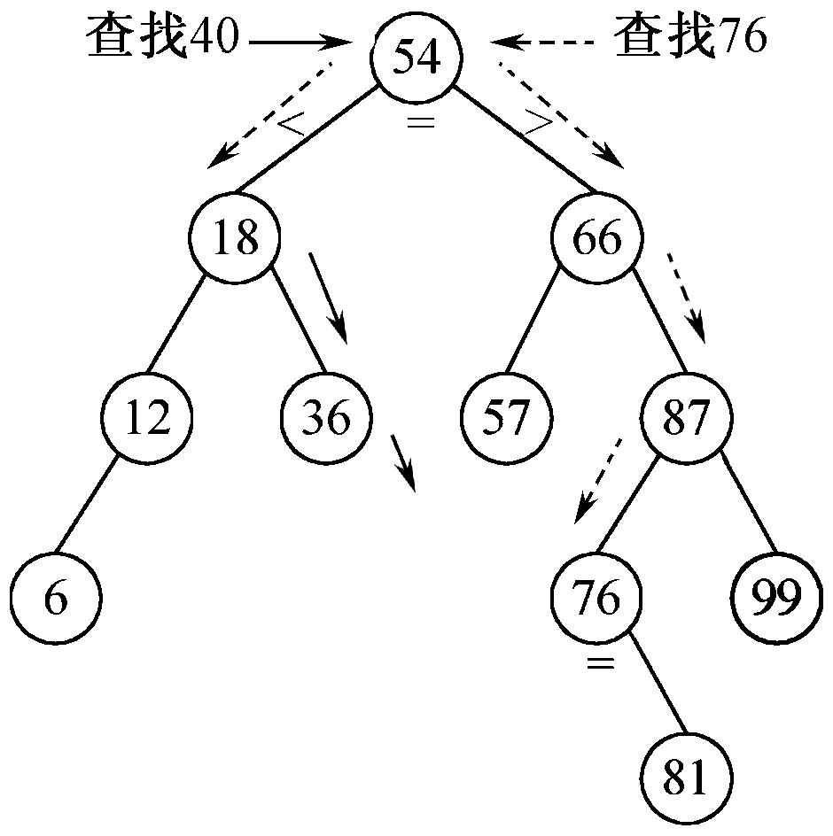
8.4.1 二叉排序树
定义
查找

Slide 26
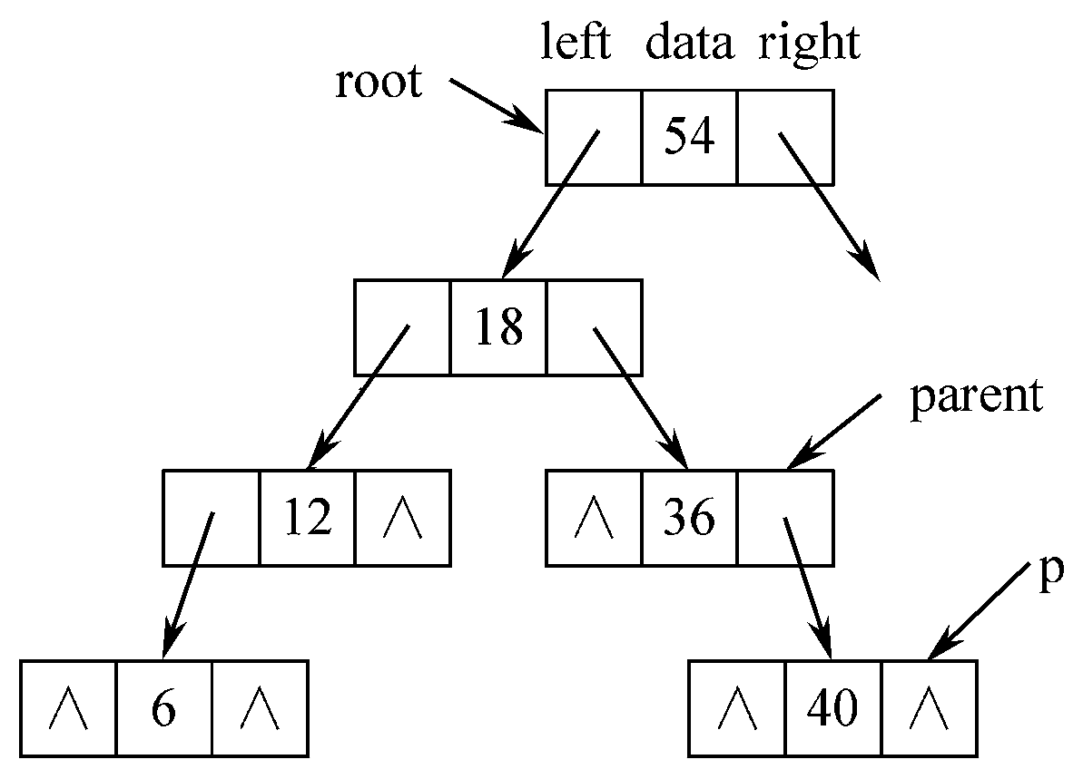
3. 插入

Slide 27
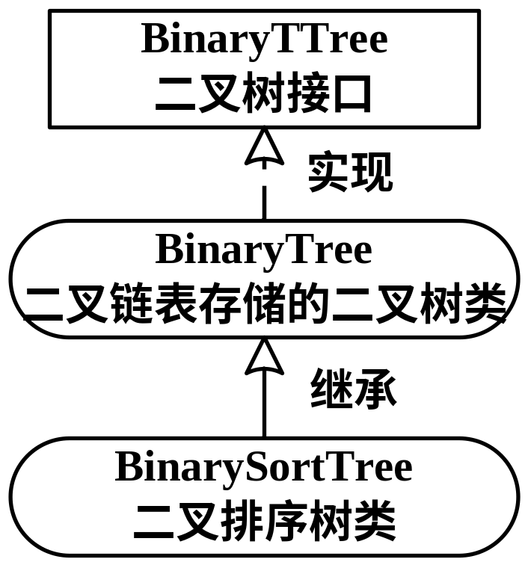
二叉排序树类
public class BinarySortTree<T extends Comparable<T>> extends BinaryTree<T>

Slide 28
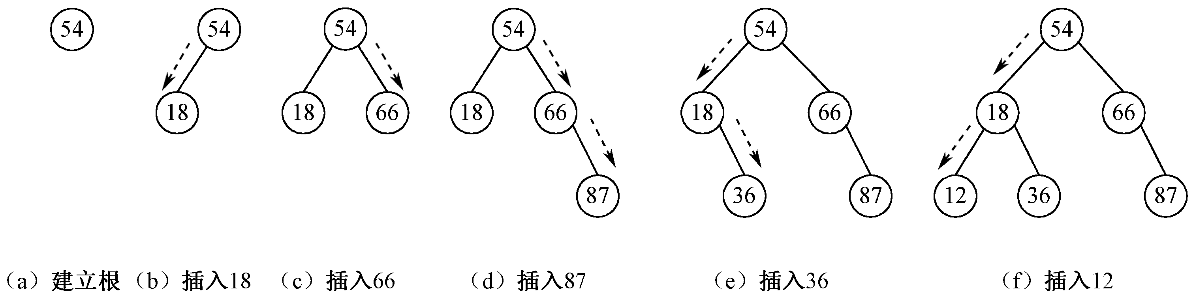
【例8.4】 二叉排序树的插入和查找操作。

Slide 29
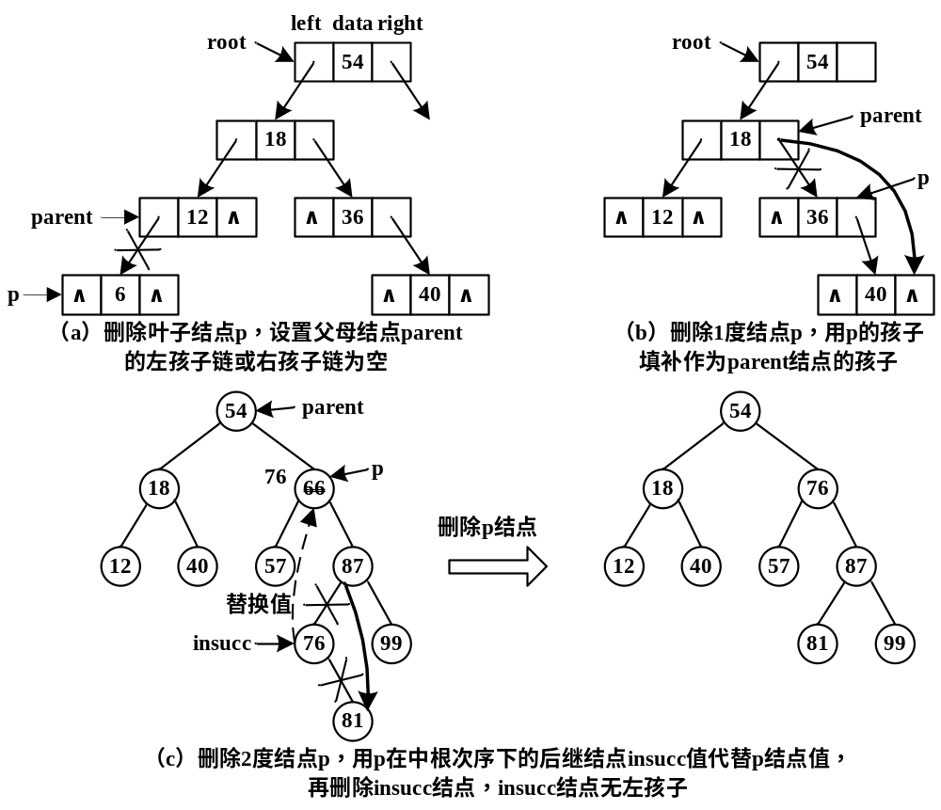
4.二叉排序树的删除

Slide 30
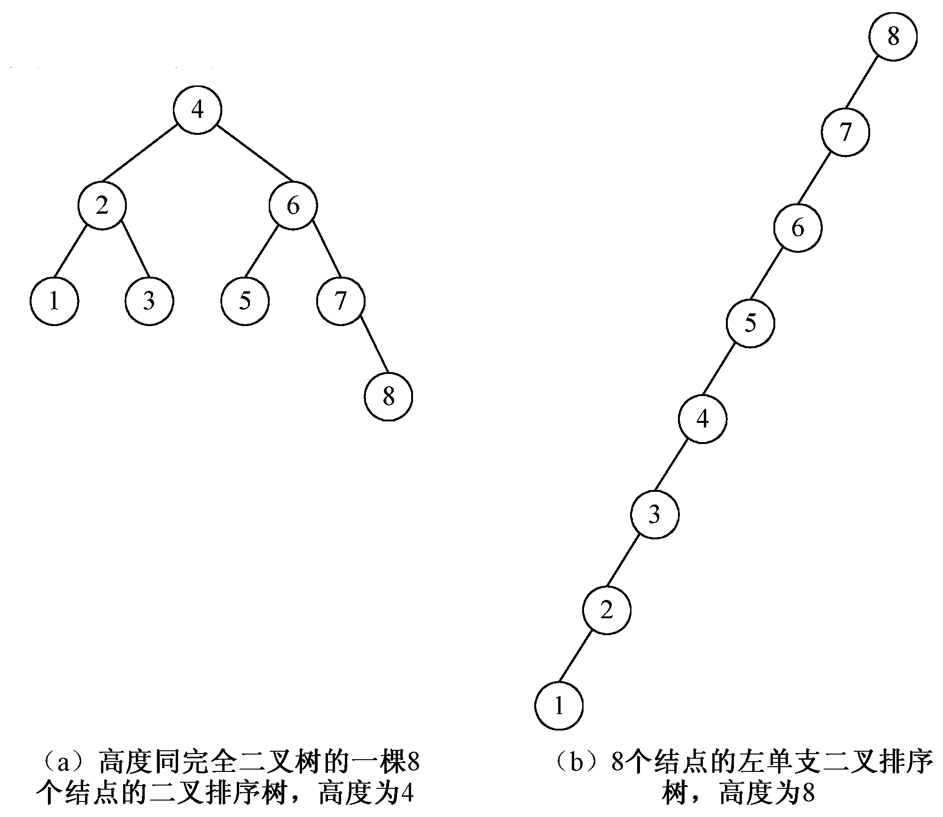
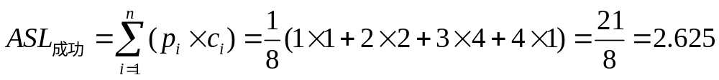
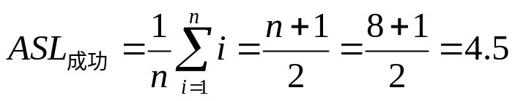
5.二叉排序树的查找性能分析

Slide 31
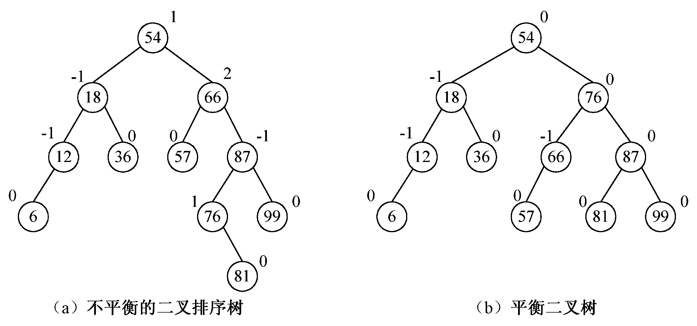
8.4.2 平衡二叉树
平衡二叉树定义

Slide 32
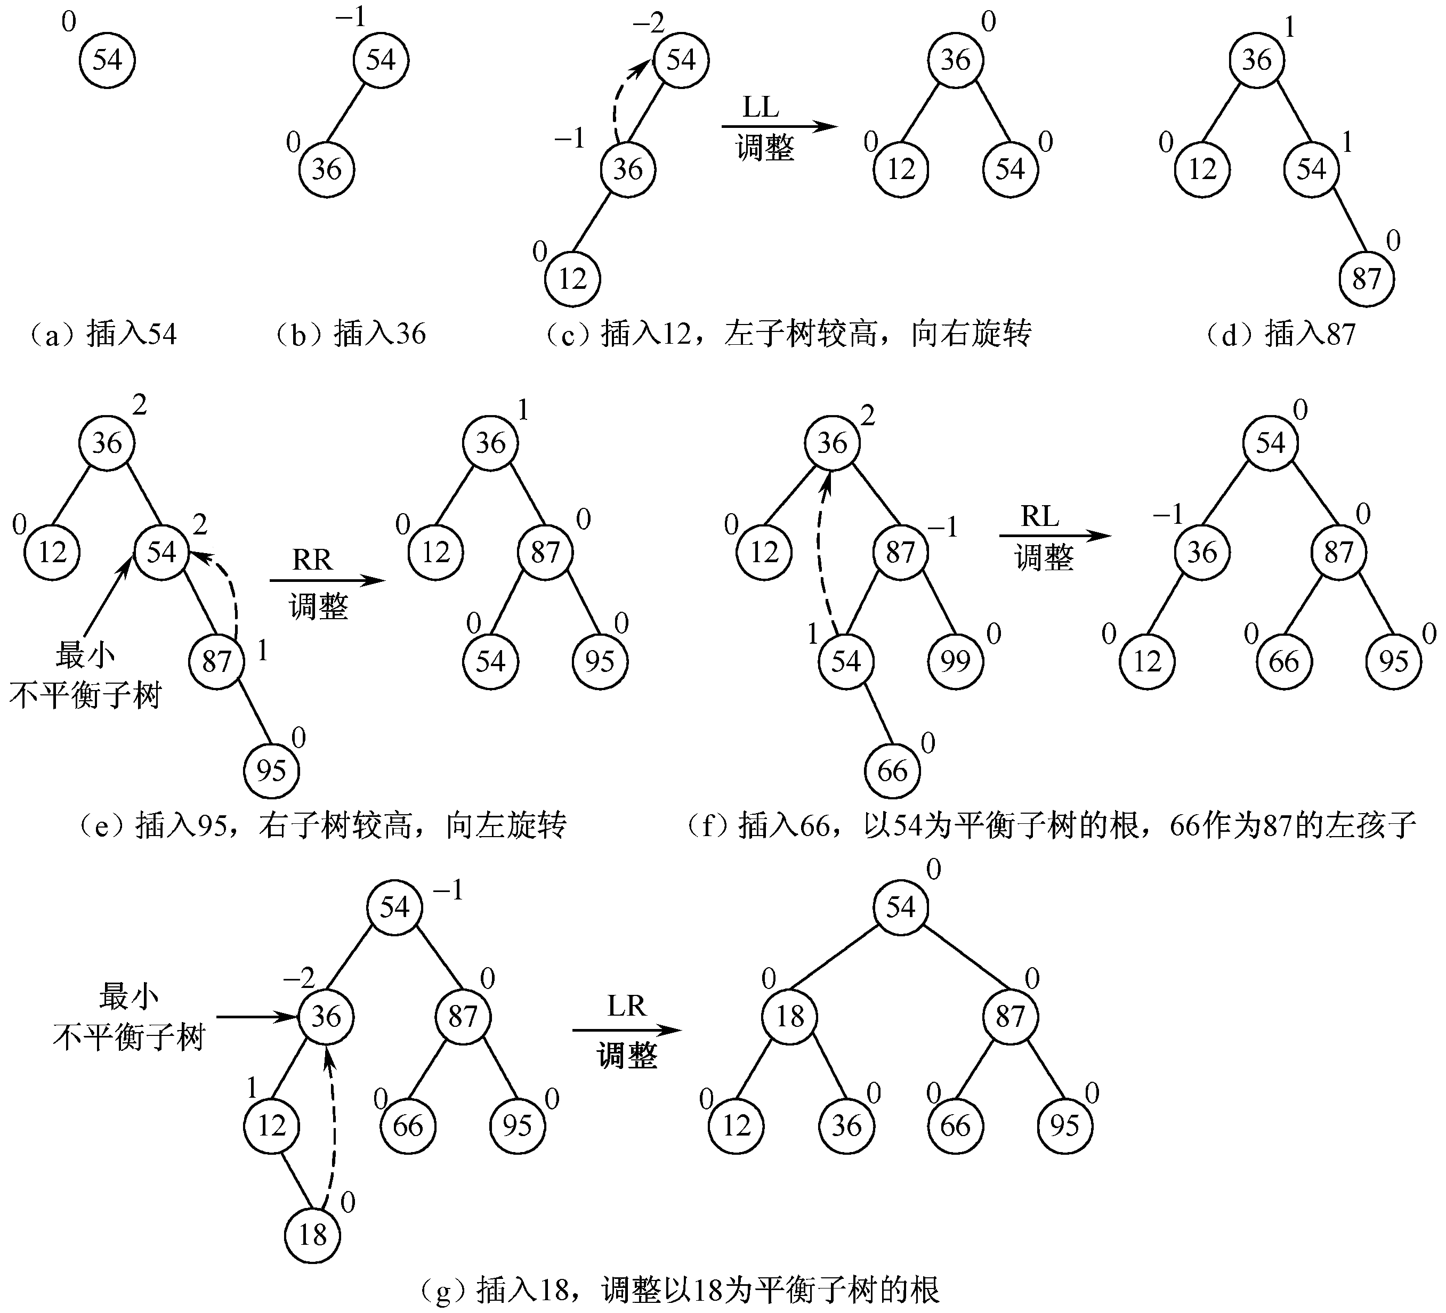
2.平衡二叉树的插入

Slide 33
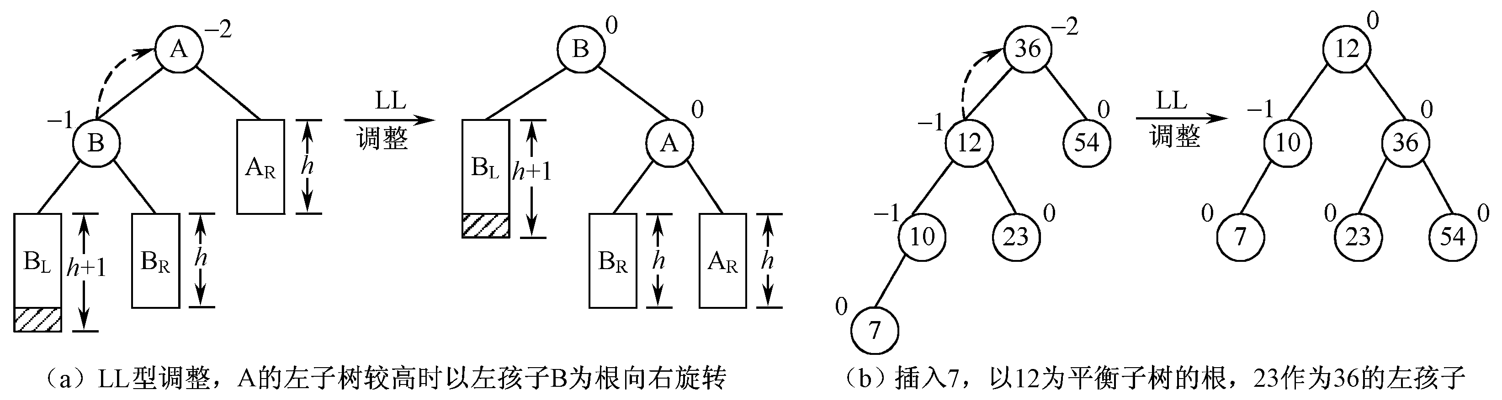
3.调整平衡的模式
（1）LL型调整

Slide 34
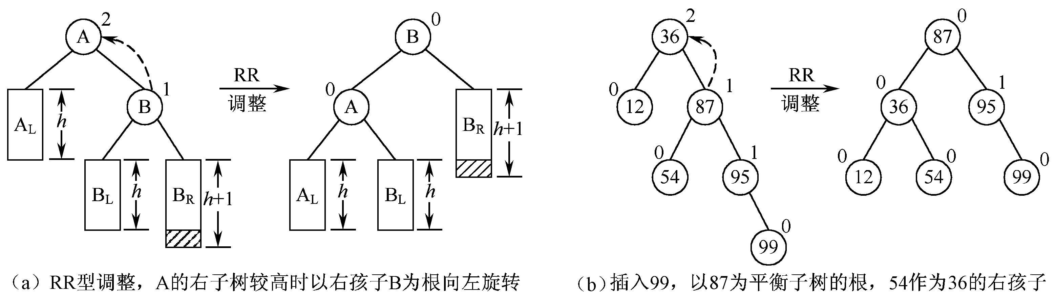
（2）RR型调整

Slide 35
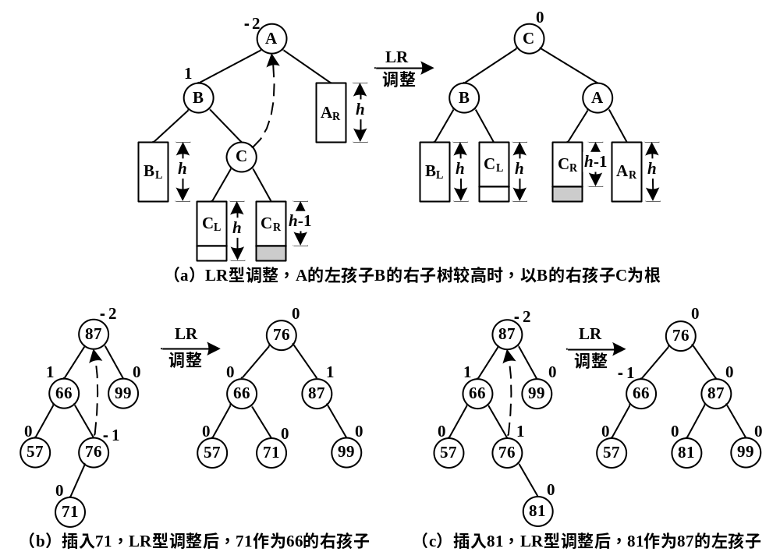
（3）LR型调整

Slide 36
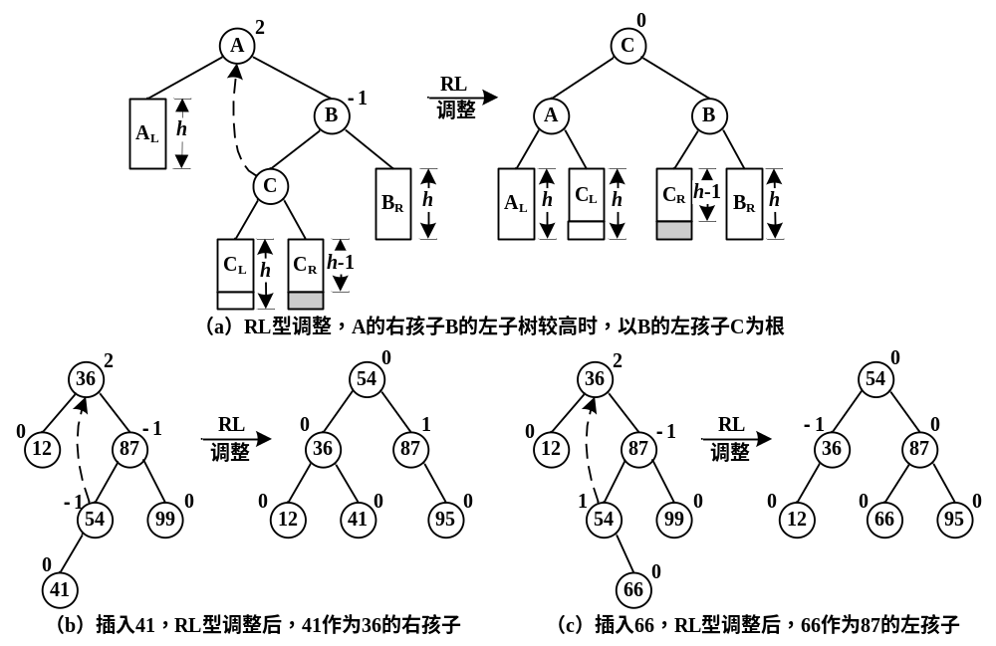
（4）RL型调整

